Slide 1
前讲回顾
一、需求弹性
二、供给弹性
三、弹性理论的应用

Slide 2
第4-5讲 消费者理论
一、基数效用理论：边际效用分析
二、序数效用理论：无差异曲线分析
三、预算约束
四、消费者均衡

Slide 3
消费者理论的提出

Slide 4
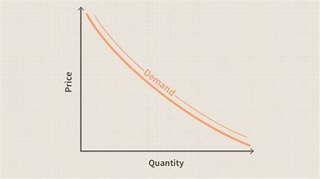
为什么需求曲线会向下倾斜？
为什么需求曲线向右下方倾斜？在理论上，我们必须超越经验法则，寻找我们习以为常之事后面的奥秘。
消费者行为分析，是对消费者如何决策（选择）的理论化解释，而需求曲线正是消费者决策（选择）产生的结果。

Slide 5
为什么需求曲线会向下倾斜？
消费者行为的开创性理论分析始于德国经济学家戈森（1810—1858），提出戈森第一定律、戈森第二定律和效用最大化的思想。
戈森第一定律（Gossen’s law）：个人的欲望强度随需求的不断满足而递减，因而消费某种商品获得的快乐感也因需要的满足而递减；
戈森第二定律：人的需求获得满足后，就想得到更大的享受与满足，就必须发现新的享受途径或不断增进个人的满足欲望。

Slide 6
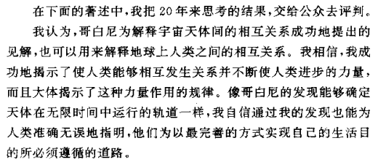
《人类交换规律与人类行为准则的发展》(1854)

Slide 7
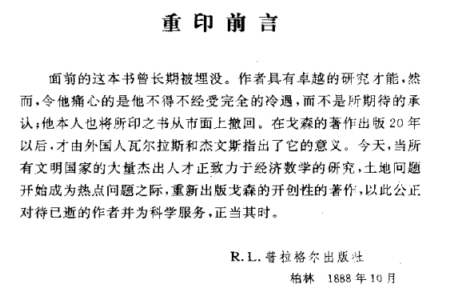
德国经济学家—戈森

Slide 8
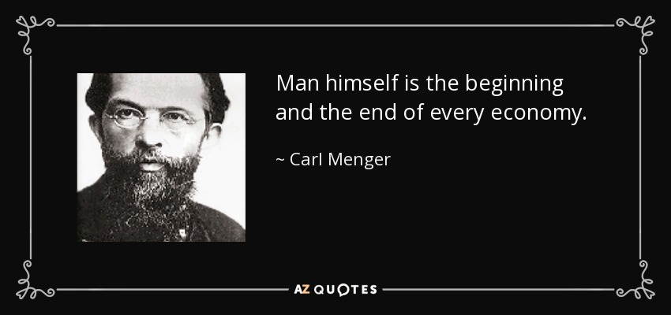

Slide 9
一、基数效用理论

Slide 10
一、基数效用理论
基本假设：消费者追求效用满足
效用、边际效用、总效用
消费者均衡的条件
需求曲线的推导
消费者剩余

Slide 11
1.1 效用的定义
效用（Utility）：消费者消费某种物品所得到的满足感。
总效用（Total Utility）：消费者消费一定量某种物品所得到的总满足感。
边际效用（Marginal Utility）：消费者增加一单位某种物品消费所增加的总效用。 MU=ΔTU/ΔQ
Notes:
幸亏我们生活在一个边际效用递减的世界里 肚子饿了吃一口馒头得不到很高的享受。可是吃得多了，这种享受的感觉越来越强烈。设想如果这样，将出现什么现象？吸毒就接近于效用递增，因为毒吸得越多越上瘾。换言之，与其他消费相比较，益发觉得毒品给人的享受超过了其他的各种享受。所以吸毒的人会卖掉家产，抛妻弃干，宁可食不充饥，衣不蔽体，毒却不可不吸。如果全世界的人都接受了吸毒，一切的人都将忙于种毒品，收毒品，运输毒品，加工毒品，分配毒品，不会有任何人士从事任何其他的活动。这将是一个疯狂的世界。所以说，幸亏我们生活在一个边际效用递减的世界里。

Slide 12
1.2 总效用与边际效用
一个例子：
Q | TU | MU
1 | 10 | 10
2 | 19 | 9
3 | 26 | 7
4 | 30 | 4
5 | 31 | 1
6 | 31 | 0

Slide 13
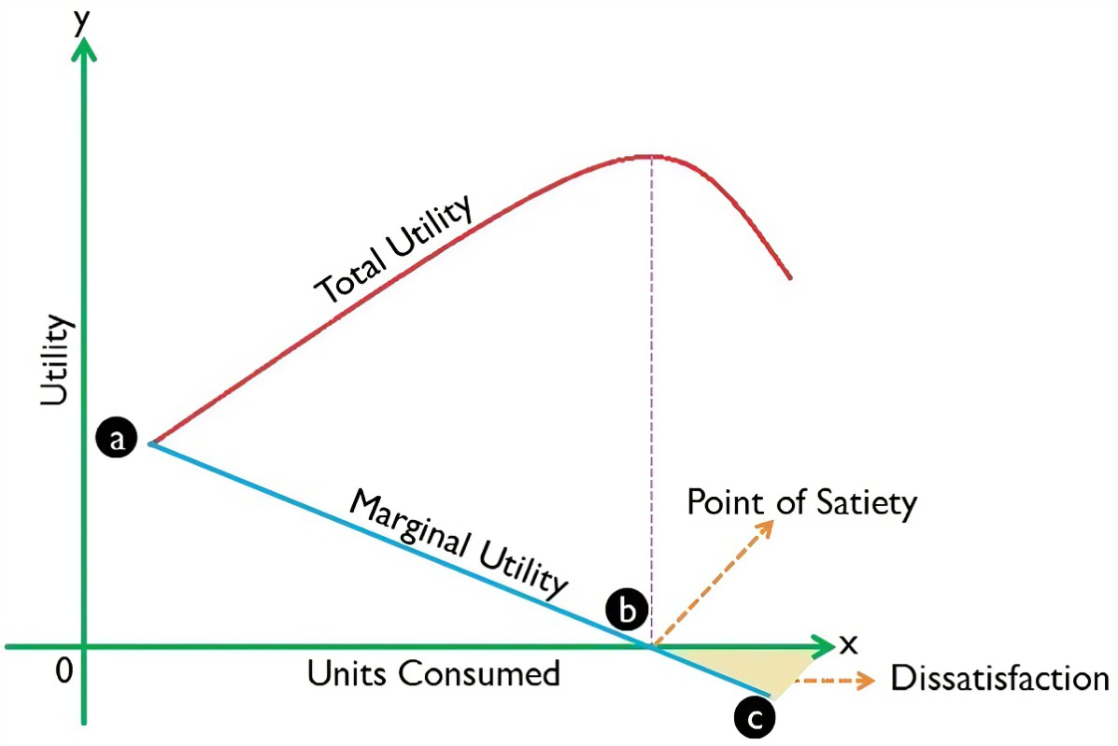
总效用与边际效用的关系

Slide 14
1.3 边际效用递减规律（The Law of Decreasing Marginal Utility ）
含义：在一定时间内，消费者连续消费某种商品的边际效用，将随其消费量的增加而不断减小。
幸亏我们生活在一个边际效用递减的世界里！

Slide 15
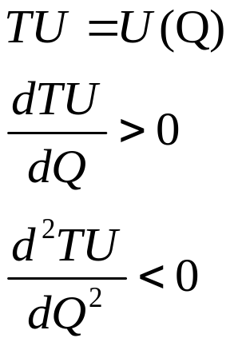
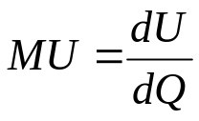
TU
u=u(Q)
数学表述：
O
Q
MU
边际效用为0时，总效用达到最大
Q
O

Slide 16
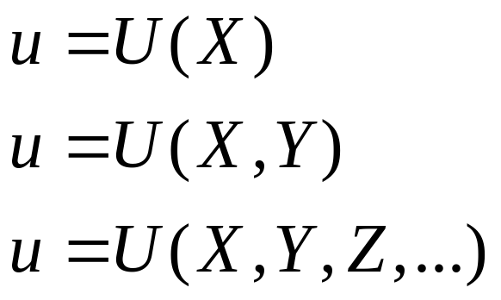
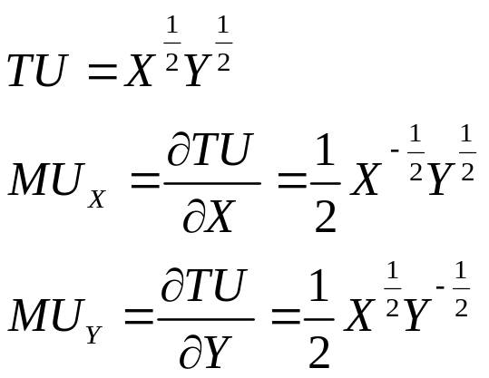
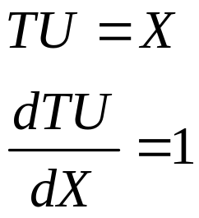
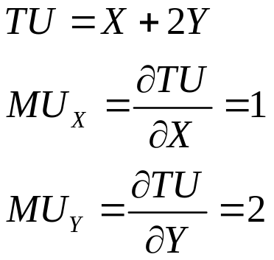
1.4 效用函数（Utility Function）
  从一种商品到多种商品：

Slide 17
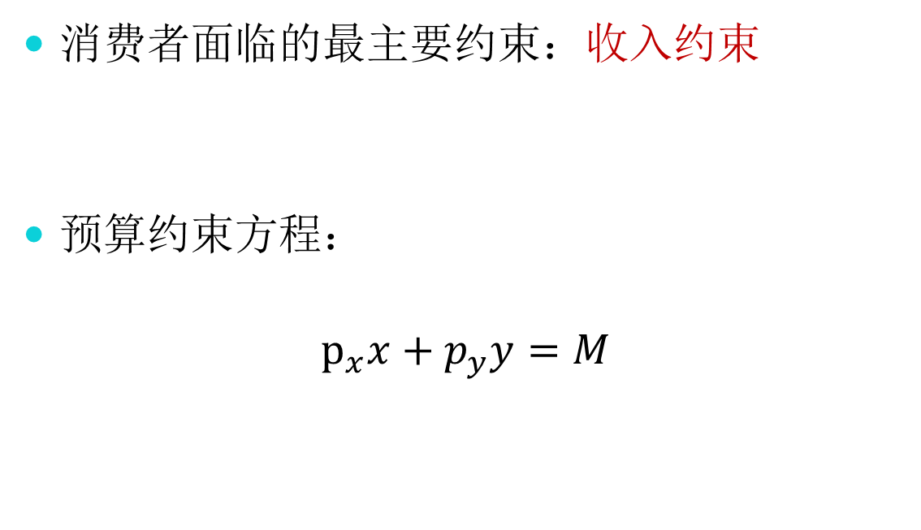
1.5 预算约束条件

Slide 18
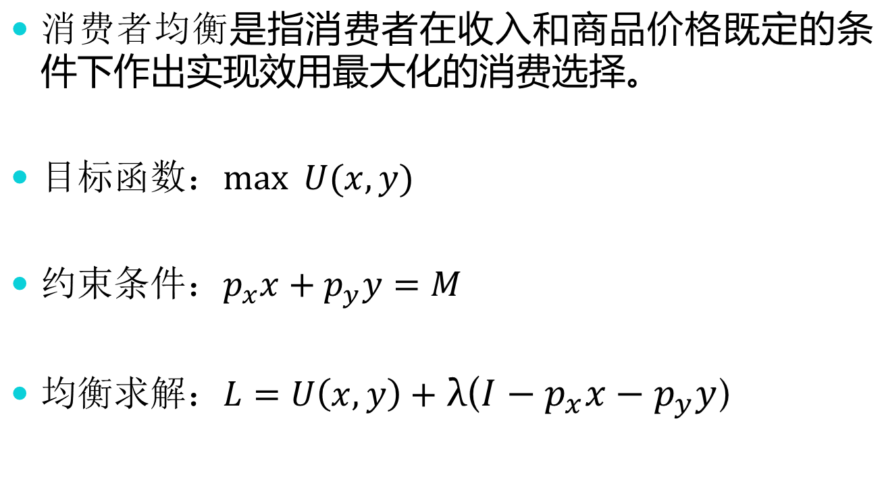

1.7 消费者均衡 (Utility Maximization)

Slide 19
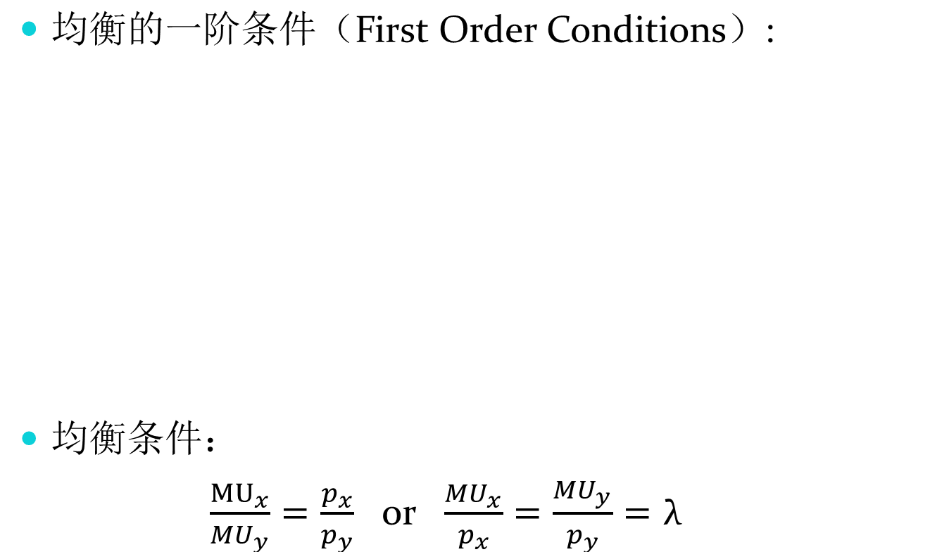
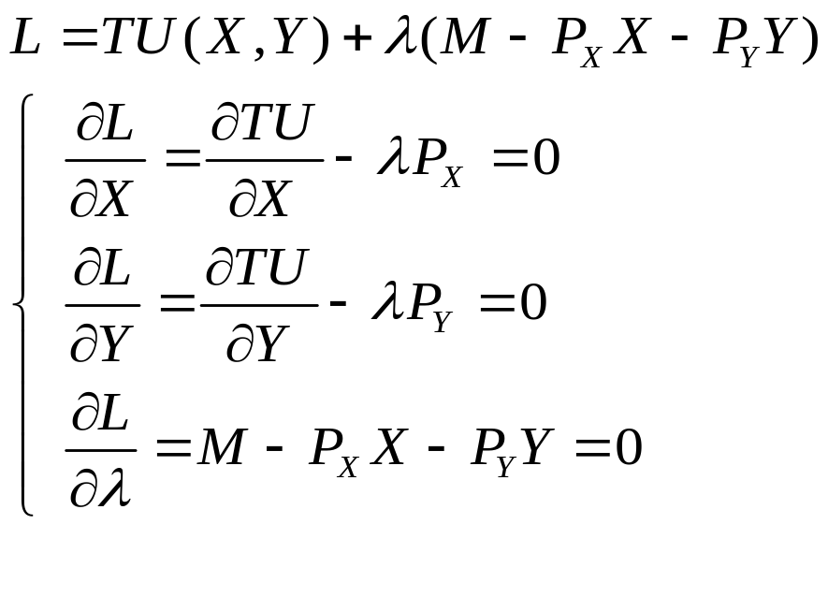
1.8 消费者均衡的一阶条件

Slide 20
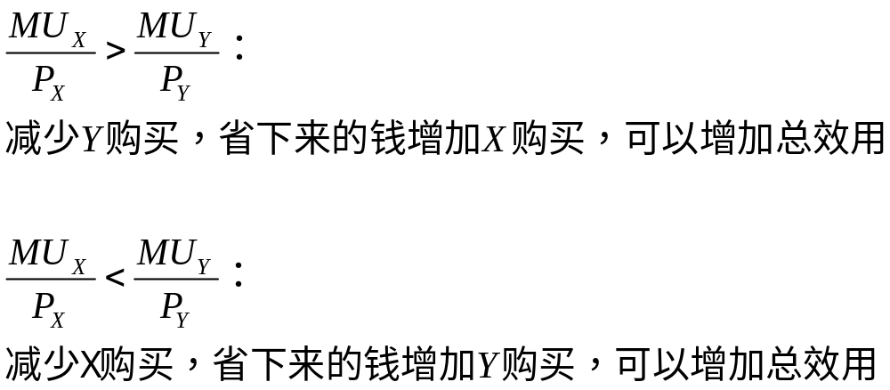
由此，消费者均衡条件是在既定收入约束条件下，消费者购买每一种商品获得的边际效用与其价格之比均相等，并且都等于货币的边际效用。

Slide 21
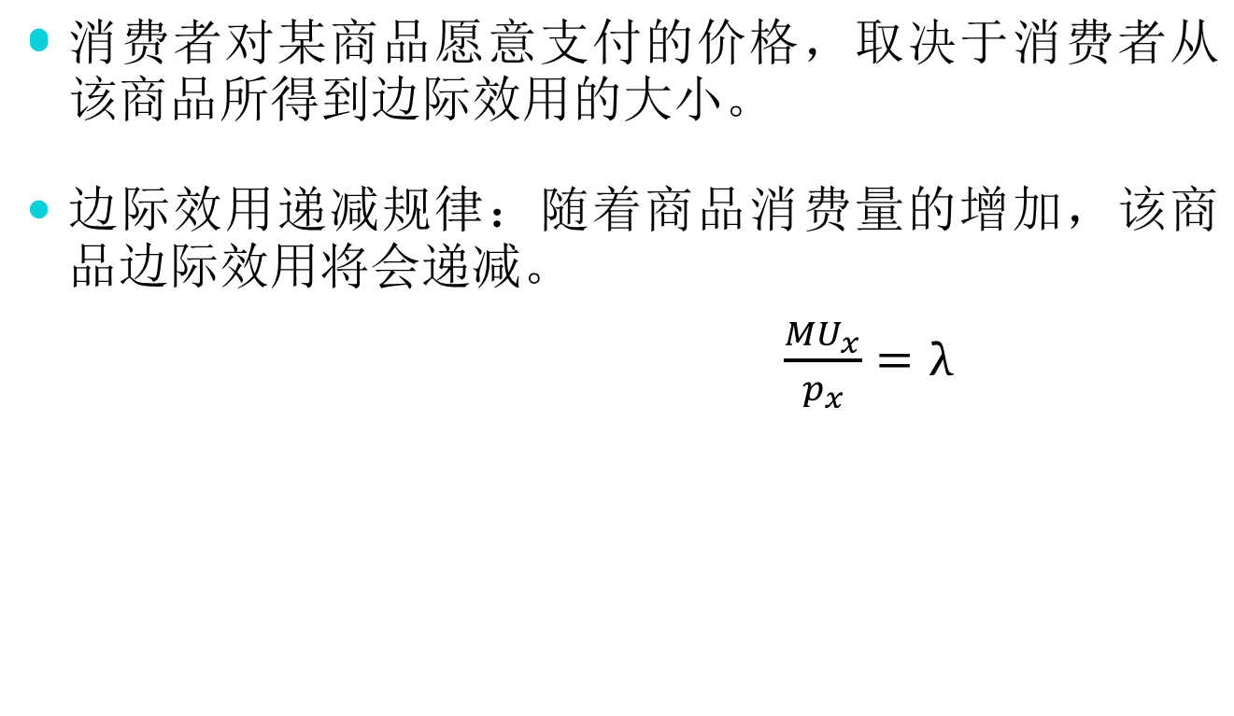
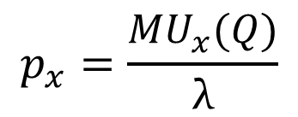
1.9 导出需求曲线 (Derivation of Demand Curve)
P_{x}
D
MU
O
Q

Slide 22
1.10 消费者剩余 (Consumer surplus)
消费者剩余：消费者总是按边际效用支付价格，因此出现了消费者剩余，这是消费者福利的一种表示方式。
消费者剩余：消费者愿意支付的价格总额减去实际支付的价格总额的差额。
离散消费情形：
愿意出价总额：40
实际出价总额：20
消费者剩余：20
P
12
10
8
6
4
o
1
2
3
4
5
Q

Slide 23


P
A
消费者剩余
a
P0
B
P=f(Q)
b
0
Q
消费者剩余（CS）= OABQ0面积－OP0BQ0面积
= 三角形P0AB面积
Q0
∫
Q0
CS f（Q）dQ – P0Q0
0

Slide 24
二、序数效用（ordinal utility）
基数效用的缺陷
关于偏好的主要假设 （Preference assumptions）
无差异曲线 (Indifference curve)
预算约束与消费者均衡 (Consumer’s Equilibrium)
收入效应与替代效应分析 (Income Effect and Substitution Effect)

Slide 25
基数效用的缺陷
不同商品之间的基数效用难以比较与加总
不同消费者之间的基数效用也难以比较与加总

Slide 26

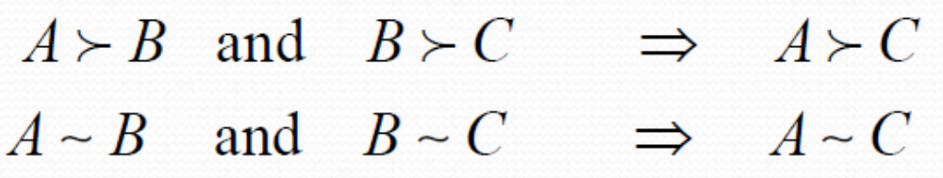
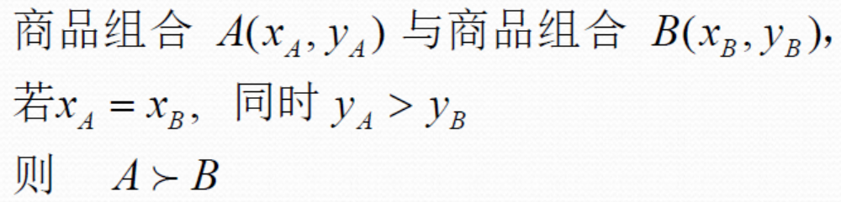
1. 偏好假设（Preference assumptions）
  完全性（Completeness）：任何商品或组合都可排序
  传递性（Transitivity）：内在一致性
  非饱和性（Non-satiation）：多总比少更好！

Slide 27
2. 无差异曲线
Pizzas
•M
•B
•G
•C
•H
E
•N
•A
•D
o
Movies
无差异曲线：能给消费者带来相同总效用的商品组合的连线。

Slide 28
3.无差异曲线及特征
无差异曲线离原点愈远，效用愈大。
无差异曲线不可能相交
无差异曲线斜率为负
无差异曲线凸向原点
Pizzas
•M
•A
•C
•G
I₃
•B
I₂
I₁
o
Movies

Slide 29
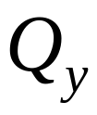



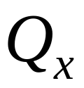
特殊类型的无差异曲线
  完全替代品（Perfect Substitutes）

Slide 30
  完全互补品（Perfect Complements）

Slide 31

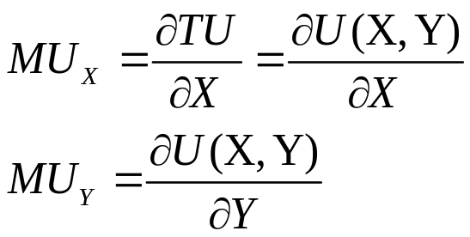
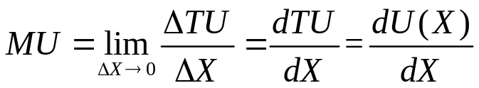
5. 总效用与边际效用（Total Utility and Marginal Utility）
总效用：消费者一定时期内消费一定数量某种商品而得到的效用总和或总的满足程度
边际效用：额外增加一单位某种商品的消费所获得的额外效用，即最后一单位消费的效用

Slide 32
6. 边际替代率（Marginal Rate of Substitution）
Y
商品的边际替代率：保持总效用水平不变的条件下，增加一单位某种商品消费所必须放弃的另一商品的数量。
MRS_{XY}= -ΔY/ΔX
某一点处商品的边际替代率即是无差异曲线的斜率的绝对值。
MRS_{XY}= -dY/dX
Y1
a
ΔY₁
Y2
b
ΔY₂
c
Y3
O
X1
X2
X3
X
ΔX₁
ΔX₂

Slide 33
7. 商品的边际替代率递减
边际替代率递减规律：消费者为了获得更多的商品X而愿意放弃的商品Y的数量是递减的。
这意味着人们偏好商品的多样化。
Y
Y1
a
ΔY₁
Y2
b
ΔY₂
c
Y3
O
X1
X2
X3
X
ΔX₁
ΔX₂

Slide 34
三、预算约束（Budget Constraint）
1.预算方程
2.预算线（Budget Line）
3.预算线移动

Slide 35


1. 预算方程与预算约束线
消费者的预算约束线简称为约束线，他表示在收入和商品价格既定的条件下，消费者用全部收入所能购买到的各种商品的不同数量的组合。
Y
方程
M/P_{y}
斜率
P_{x}
= - —
P_{x} Q_{x} + P_{y} Q_{y} = M
P_{y}
O
M/P_{x}
X
消费者的预算线

Slide 36
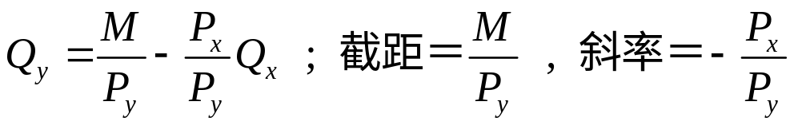
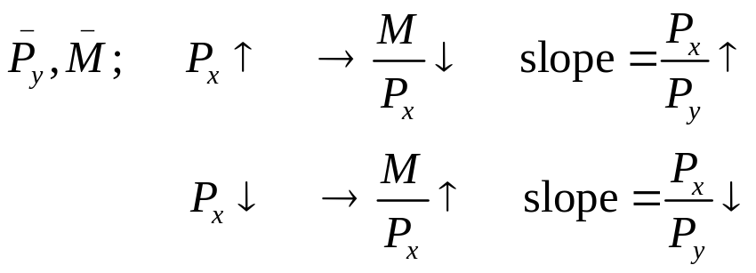


2.预算线变动：商品x价格变化
Y
o
X

Slide 37
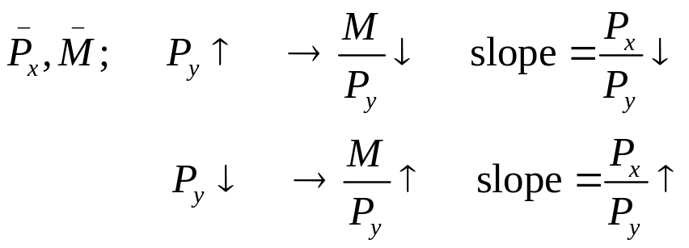
3.预算线变动：商品Y价格变化
Y
o
X

Slide 38
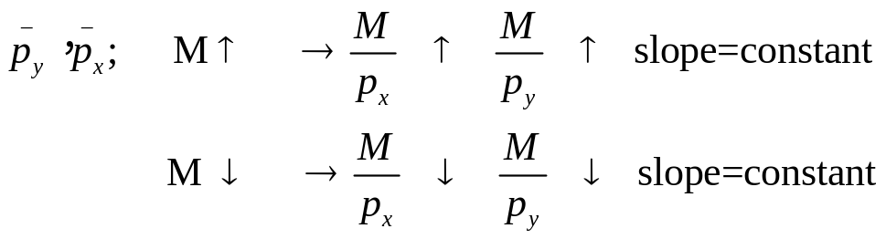
4.预算线变动：收入变化
Y
o
X

Slide 39
四、消费者均衡
（Consumer’s Equilibrium）
1.消费者均衡求解
2.需求曲线的推导

Slide 40
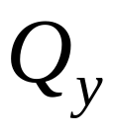


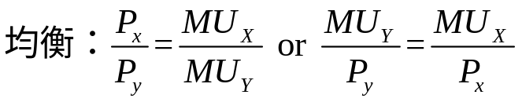








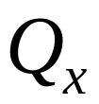

1.消费者均衡

Slide 41
2. 需求曲线的推导
Y
价格消费曲线（PCC）：表示某一商品价格变化对消费者均衡的影响。
A
Y₁
E₁
Y₀
E₀
PCC
E₂
Y₂
I₃
I₂
I₁
o
X₁
X₀
B₁
X₂
B₀
B₂
X

Slide 42
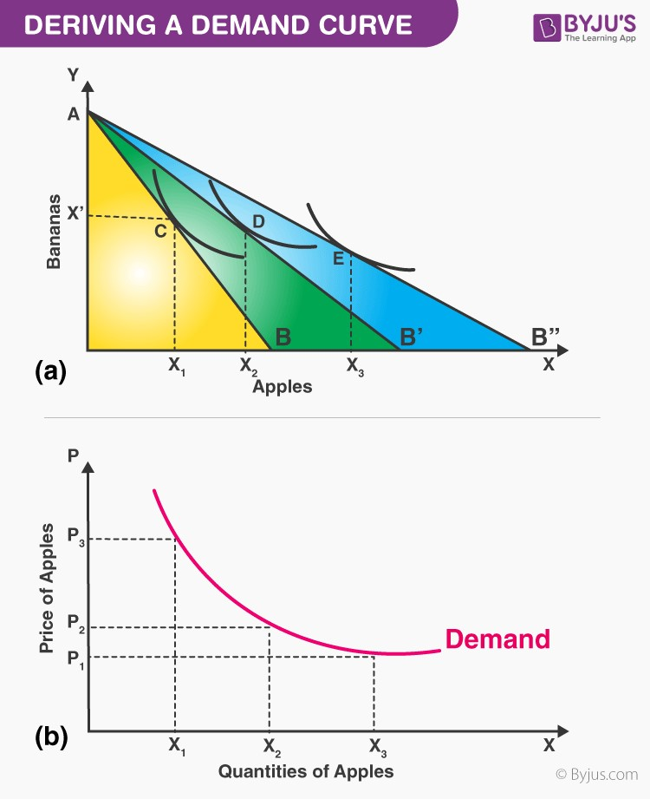
2.需求曲线的推导

Slide 43
五、比较静态分析
（Comparative Analysis）
1.收入效应
2.替代效应
3.价格效应

Slide 44
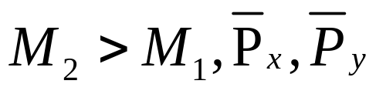





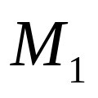
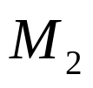




五、收入、替代与价格效应
1.收入效应（Income Effect）:在商品价格不变的条件下，由于消费者的实际收入变化所引起的对商品购买量的变化。
Ⅱ

Slide 45
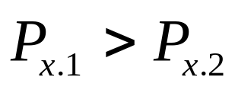

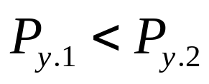






2.替代效应（Substitution Effect）:在实际收入不变的条件下，由于两种商品的相对价格发生变化，使得消费者增加价格下降商品的购买量以替代价格上涨的商品。

Slide 46
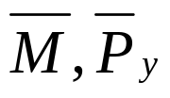







3.价格效应（Price Effect）:一种商品价格变化所引起的需求量变化，可以称为价格效应。

Slide 47
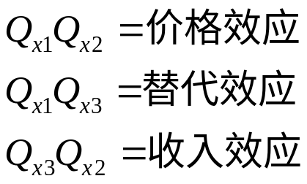


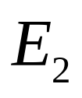

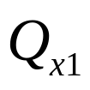
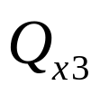

价格效应分解：价格效应=替代效应+收入效应

Slide 48
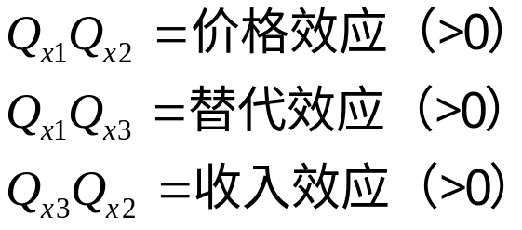
4.不同商品的效应分析
  ①正常商品（normal goods）

Slide 49

  低档商品（inferior goods)

Slide 50

  吉芬商品（Giffin’s good）

Slide 51
  小结
  价格效应＝替代效应＋收入效应
商品类别 | 替代效应 | 收入效应 | 替代效应 +收入效应 | 价格效应
正常产品 | >0 | >0 | >0 | >0
低档商品 | >0 | <0 | ︱SE︱> ︱IE︱ | >0
吉芬商品 | >0 | <0 | ︱SE︱< ︱IE︱ | <0

Slide 52
案例 劳动供给量：收入效应与替代效应
Y(收入)
A₁
收入效应<替代效应
T0T2：价格效应
T0T1：替代效应
T1T2：收入效应
A’
工资上升，替代效应导致劳动供给量增加，收入效应导致劳动供给量减少，因此，工资上升后劳动供给量的增加或减少取决于替代效应与收入效应的对比。
A
E₂
Y₂
I₂
Y₁
E₁
Y₀
E₀
闲暇减少，劳动供给量增加
I₁
o
T₁
T(闲暇的小时数)
T₂
T₀
B’
B

Slide 53
案例 劳动供给量：收入效应与替代效应
Y(收入)
A₁
T0T2：价格效应
T0T1：替代效应
T1T2：收入效应
收入效应>替代效应
A’
工资上升，替代效应导致劳动供给量增加，收入效应导致劳动供给量减少，因此，工资上升后劳动供给量的增加或减少取决于替代效应与收入效应的对比。
A
E₁
E₀
E₂
I₂
闲暇增加，劳动供给量减少
I₁
o
T₁
T₀
B’
B
T(闲暇的小时数)
T₂

Slide 54
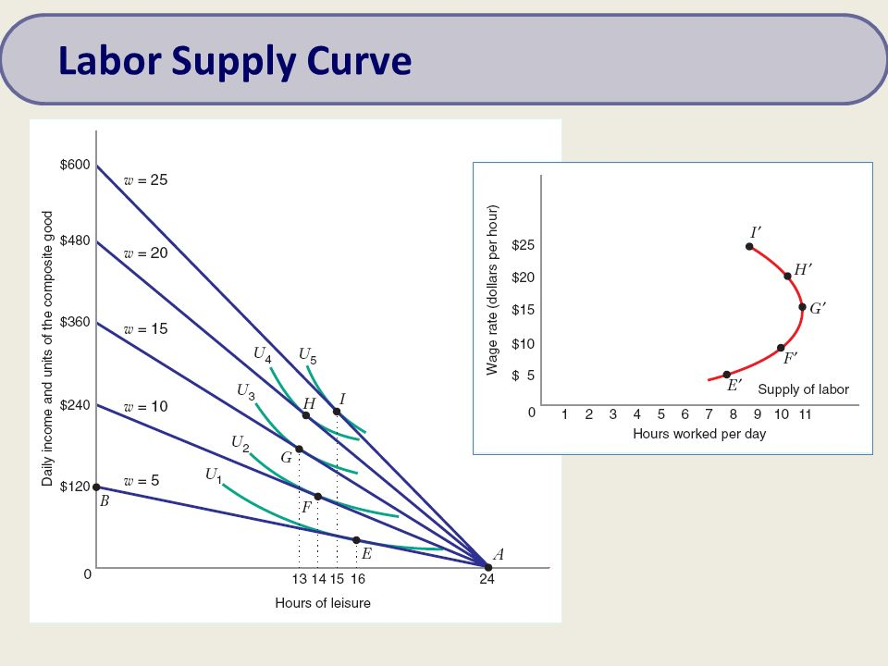

Slide 55





收入变动对消费者均衡的影响
（一）收入-消费扩展线
假定两种商品的价格保持不变，只有消费者的收入发生改变。
在商品的价格保持不变的条件下，随着消费者收入水平的变动，消费者均衡点变动的轨迹，被称为消费者的收入-消费扩展线，简称为收入扩展线。
U₃
U₂
U₁
O
消费者的收入-消费扩展线

Slide 56

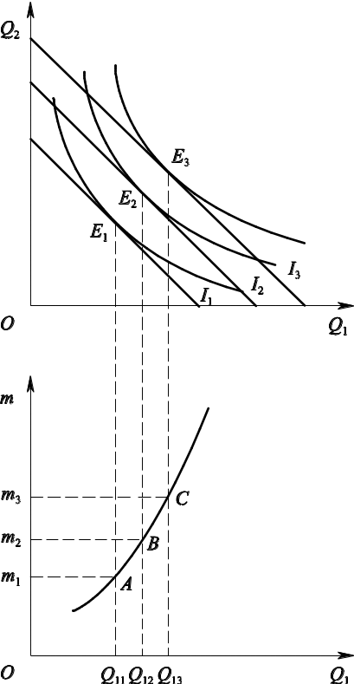
收入变动对消费者均衡的影响
（二）恩格尔曲线和恩格尔定律
恩格尔曲线可以由消费者收入扩展线得到。
从收入-消费扩展线到恩格尔曲线
恩格尔定律意味着，随着家庭收入的增加，食物支出的增长速度不及收入增长快，因而食物支出关于收入的弹性系数小于1（恩格尔定律的另外一种方便的表述）。
通常一个国家或地区的居民的恩格尔系数越小，表示生活越富裕；恩格尔系数越大，表示生活越贫困。

Slide 57
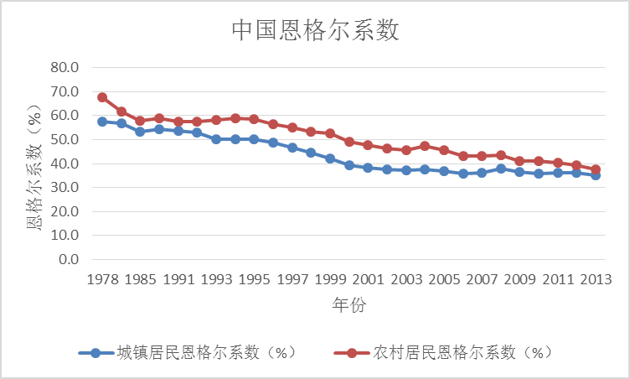

Slide 58
不确定性下的消费者选择
不确定性是指各种可能的结果出现的概率不存在或者不可知的情况，而风险是指人们知道各种可能的结果及其出现的概率。
奈特《风险、不确定性和利润》
为了简单起见，我们对这两个概念不加区分，并在风险意义下使用它们，这里我们认为如果一项选择行为所对应的结果不唯一，那么决策者就面临着不确定性。
不确定性使得消费者的最优选择问题变得更加复杂, 但借助于对不确定性事件的描述，可以很好地分析消费者的最优选择行为。

Slide 59

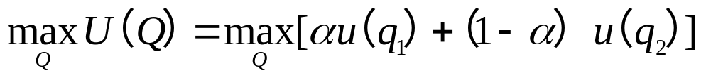

消费者对风险方案的偏好
以购买彩票为例：
如果彩票只有两个结果，比如
消费者消费这张彩票获得的效用为：
消费者的最优行为可以表述为：

Slide 60
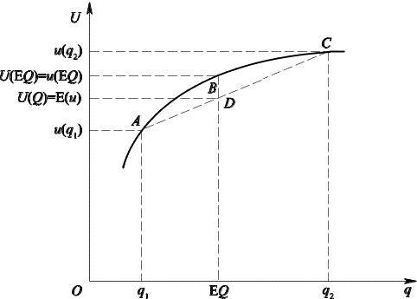
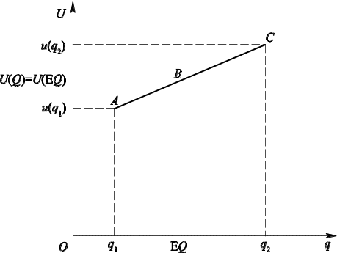
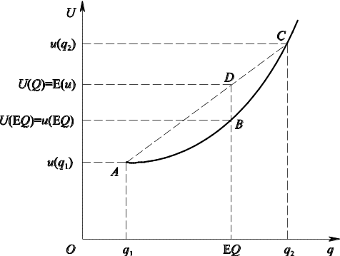

消费者对待风险的态度
不同的人可能对风险有不同的态度，即使同一个人对待不同的风险也可能有不同的态度，这取决于消费者在确定性条件下对结果的偏好或者效用函数u。
风险厌恶
风险中性
风险喜好
消费者消费一个确定收入所得到的效用超过了可以产生相同平均收入的两个不确定的收入所带来的效用平均值。
持有彩票Q获得的效用U（Q）与消费Q的期望值所带来的效用U（EQ）无差异，因而B点与D点重合，该消费者的效用曲线是一条直线。
风险喜好者，其消费确定性收入EQ的效用 U（EQ）要低于消费彩票本身所带来的效用U（Q）。

